Slide 1
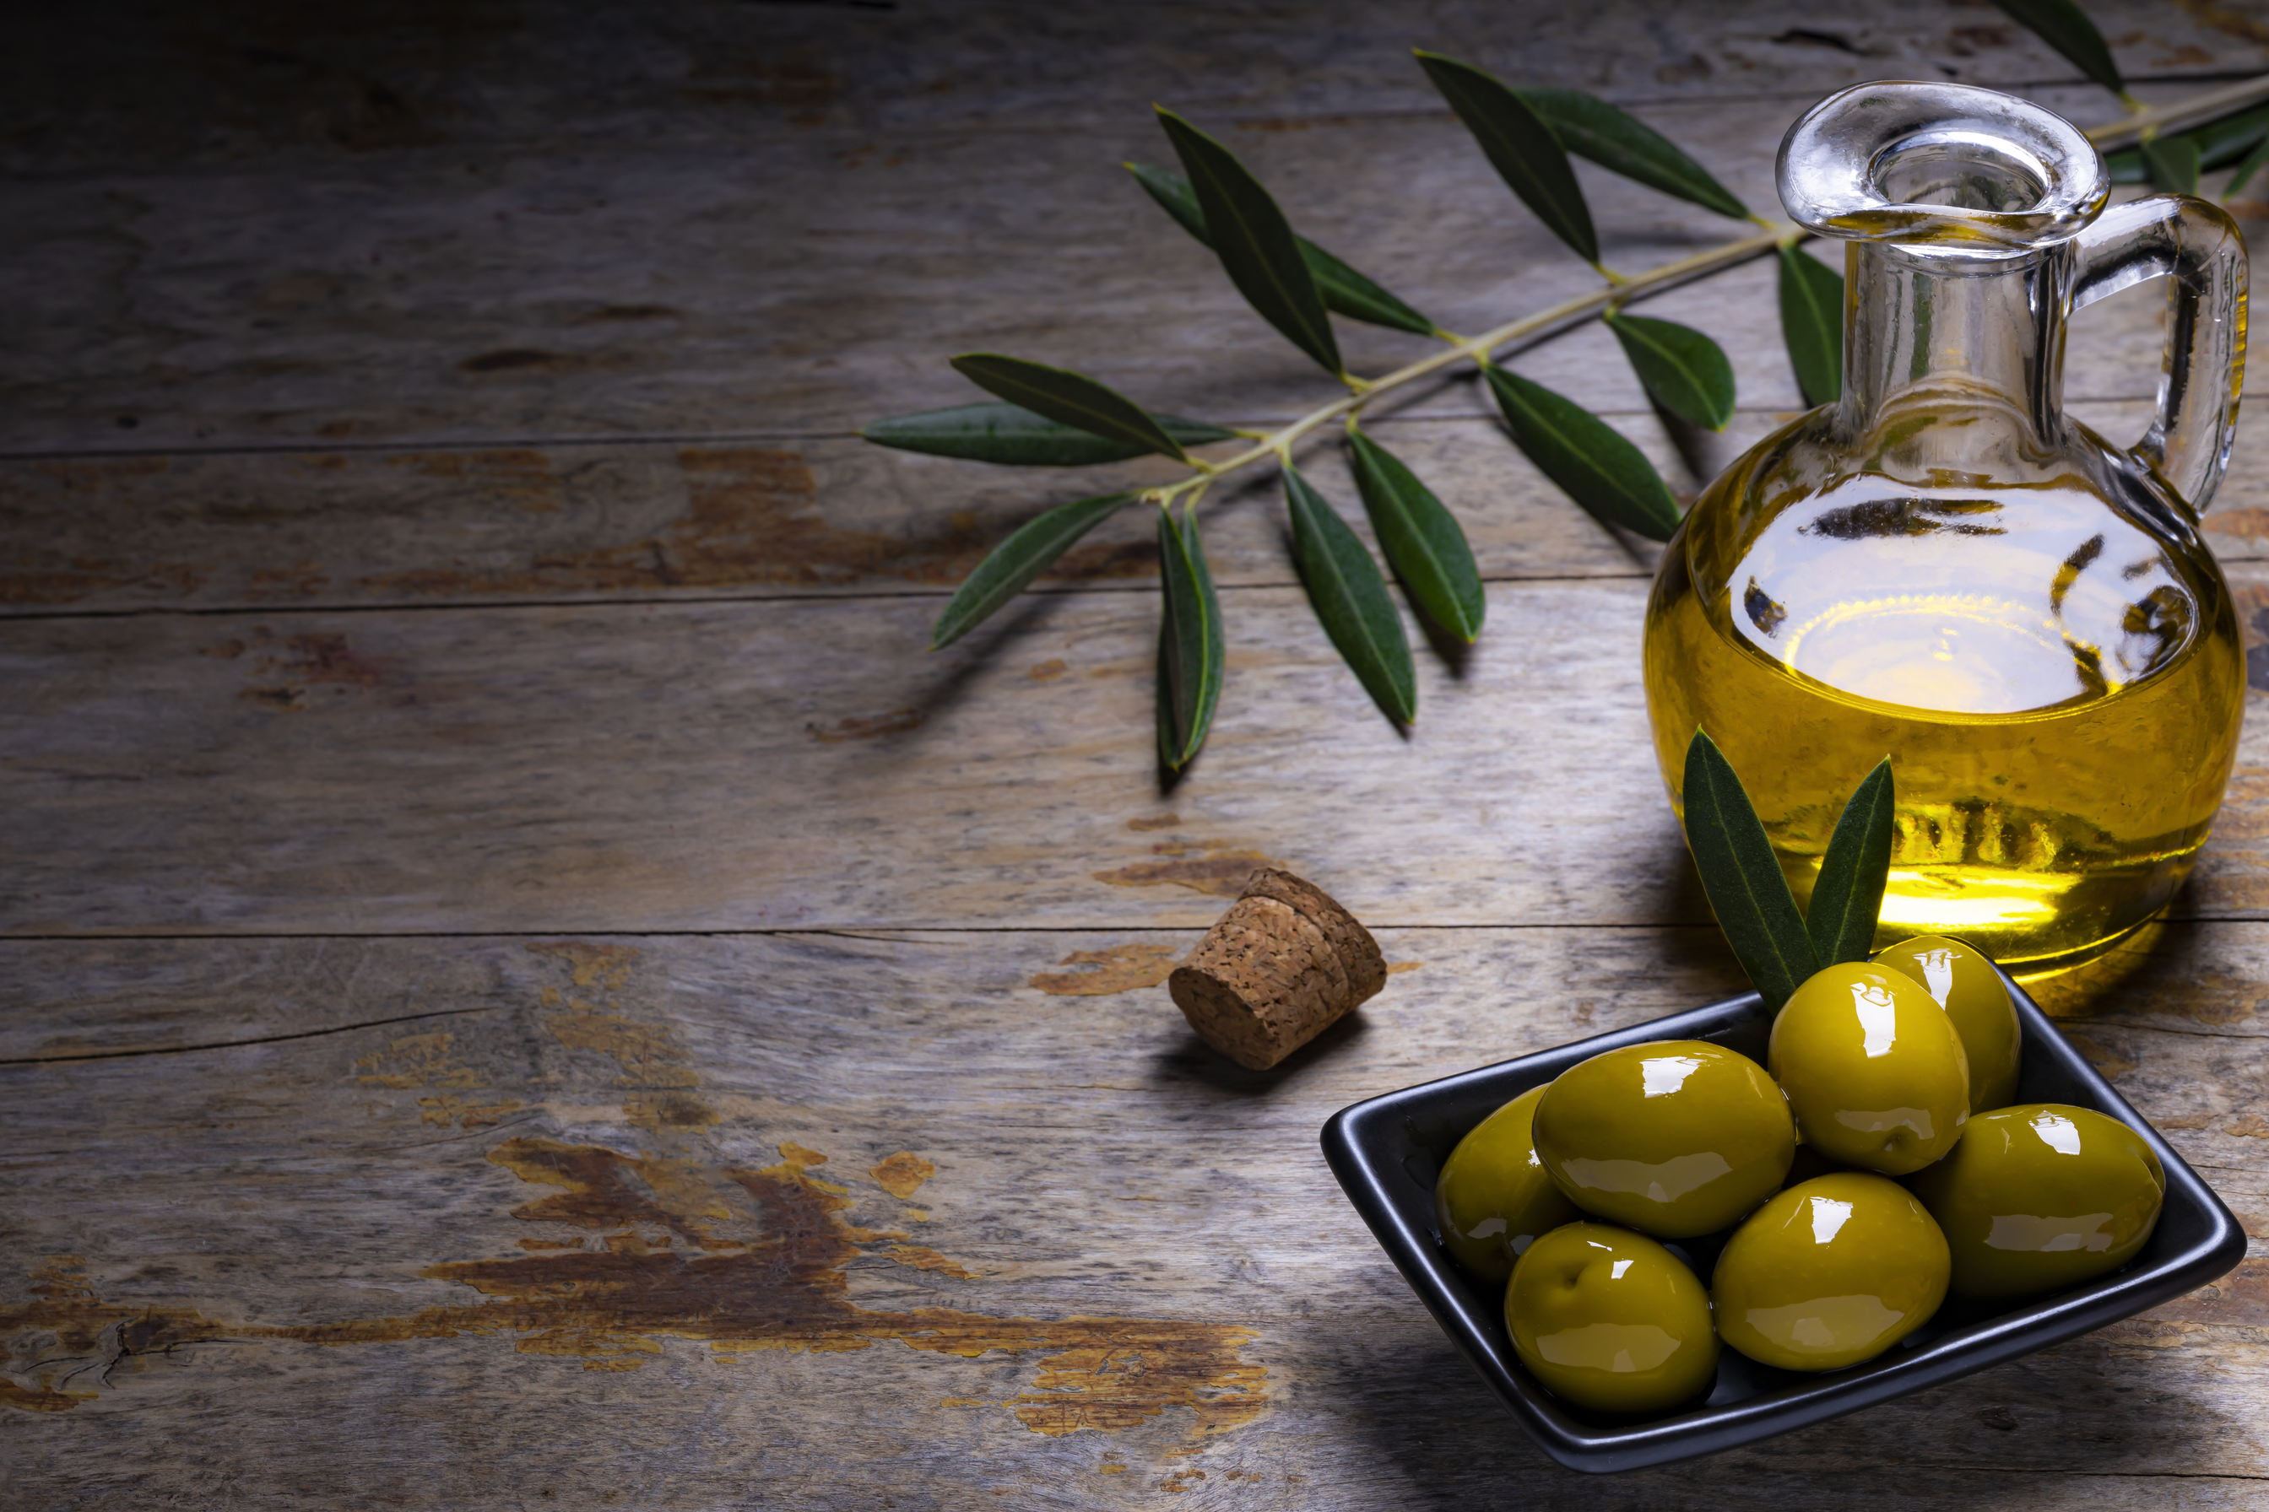

Le Gout du Liban dans tout les repas :
Plan marketing pour un produit local libanais​
Marketing Strategique et International​
Théo El Khoury

Slide 2

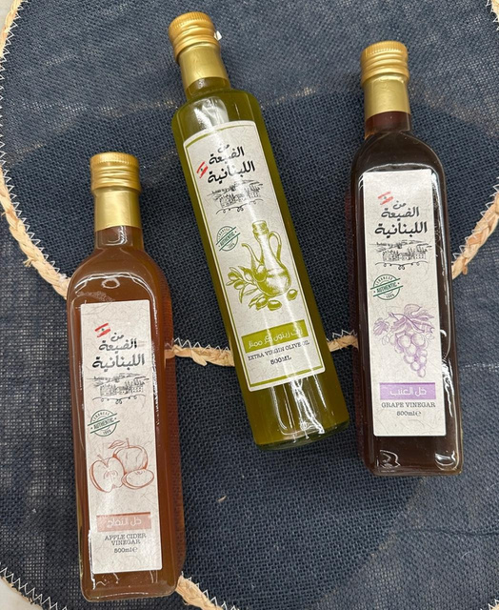
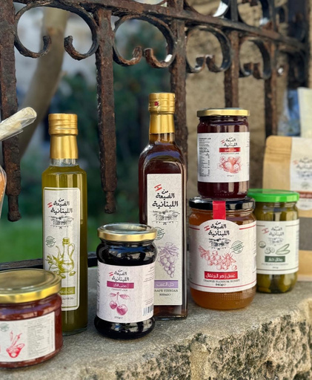
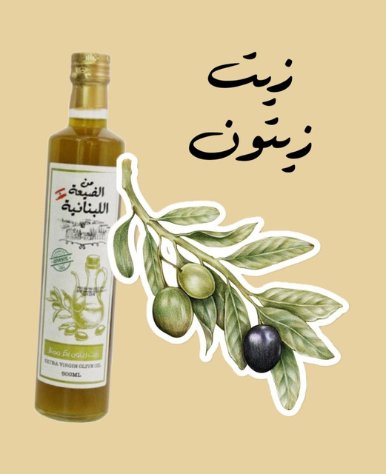

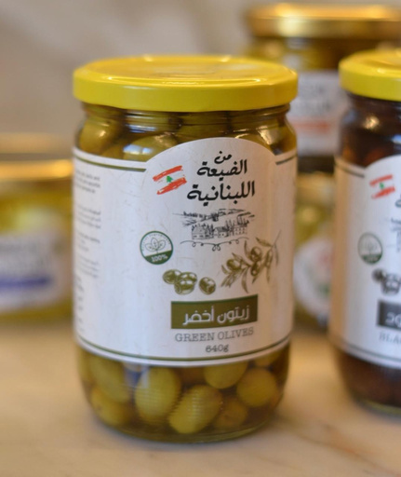
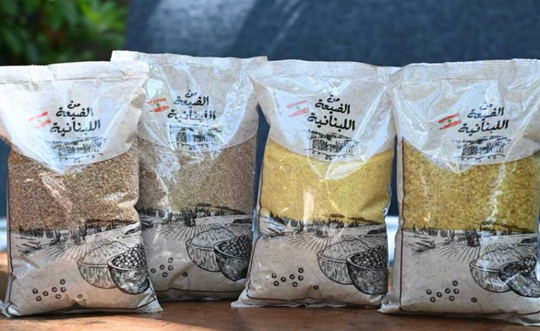
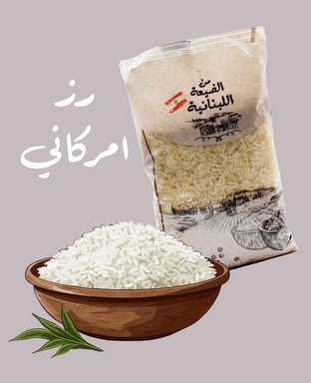
Produit choisis et marque :

Slide 3
Positionnement de la marque :
  Identité : Symbole du patrimoine libanais, de la pureté et de la tradition familiale.
  Nuage de Mots : Tradition, Santé, Authenticité, Famille, Qualité, Liban

Slide 4
Attributs du produit :
  Huile d’olive 100 % naturelle, pressée à froid
  Provenance : oliveraies libanaises, réputées pour leur sol riche et leur climat idéal
  Gamme : huile d’olive extra vierge, aromatisée (citron, piment), et options bio
  Valeurs : Authenticité, santé, durabilité, soutien aux agriculteurs locaux

Slide 5
Ciblage :
  Main Public : Familles soucieuses de leur santé, chefs cuisiniers, amateurs de produits locaux et premium.
  Leurs Attentes :
    Huile d’olive de haute qualité, naturelle et traçable
    Soutien à l’agriculture et à l’économie locales
    Un produit qui incarne la fierté et la culture libanaises

Slide 6
Opportunités de marchés :
  France :
    Demande croissante :
    Segment clé :
    Tendances :
  Pays de l’Est (Pologne, Roumanie, Hongrie, République Tchèque) :
    Croissance du pouvoir d’achat et émergence d’une classe moyenne
    Segment clé
    Tendances :
  Profil des Consommateurs
    France :
    Pays de l’Est :

Slide 7
Adaptations Nécessaires pour le Marché Européen :
  Gamme adaptée :
    France :
    Pays de l’Est :
  Certifications :
    Label bio européen et mention “Premium Lebanese Olive Oil” pour la France.
    Traduction des étiquettes en français et langues locales (polonais, roumain, etc.).

Slide 8


Avantages concurrentielles et barrières :
Authenticité et Traçabilité
Différenciations :
Qualité Supérieure
Flexibilité et Innovation
Image “Made in Lebanon
Barrières aux Concurrent:
Réseau de Distribution

Slide 9
Videos :

Slide 10

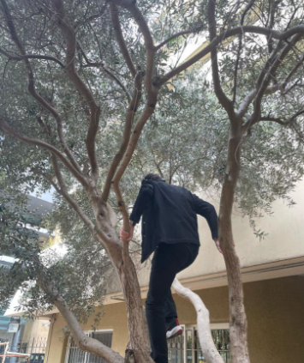
Men El Dayaa incarne l’excellence d’un produit libanais authentique, capable de se mesurer aux plus grandes marques internationales tout en préservant son identité locale et son héritage artisanal.
Thank you 😁

